Slide 1
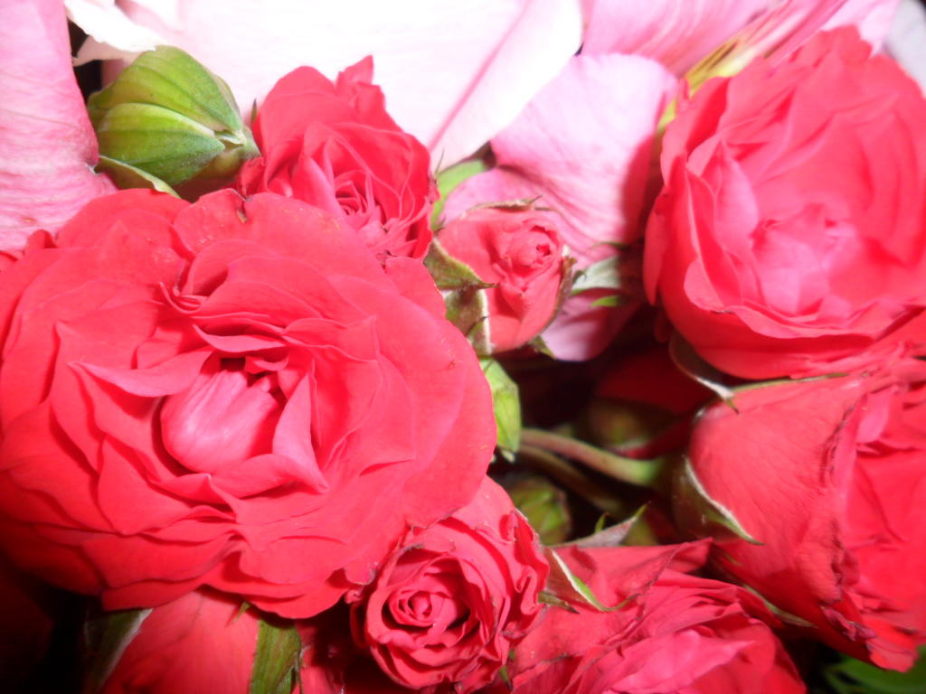
MULHER SERENA
Norma Ap Silveira de Moraes
Divulgação
Norma Experimentais Poéticos
www.sergrasan.com.br

Slide 2
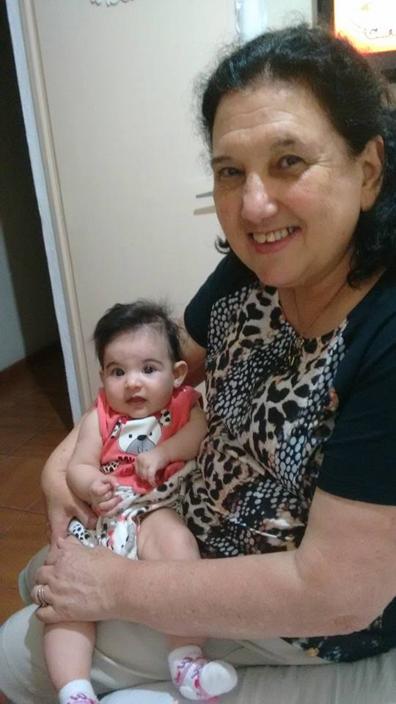
Que leva a vida
lutando
Na fé vai
caminhando
Luz o farol
mostrando
A felicidade vai buscando

Slide 3
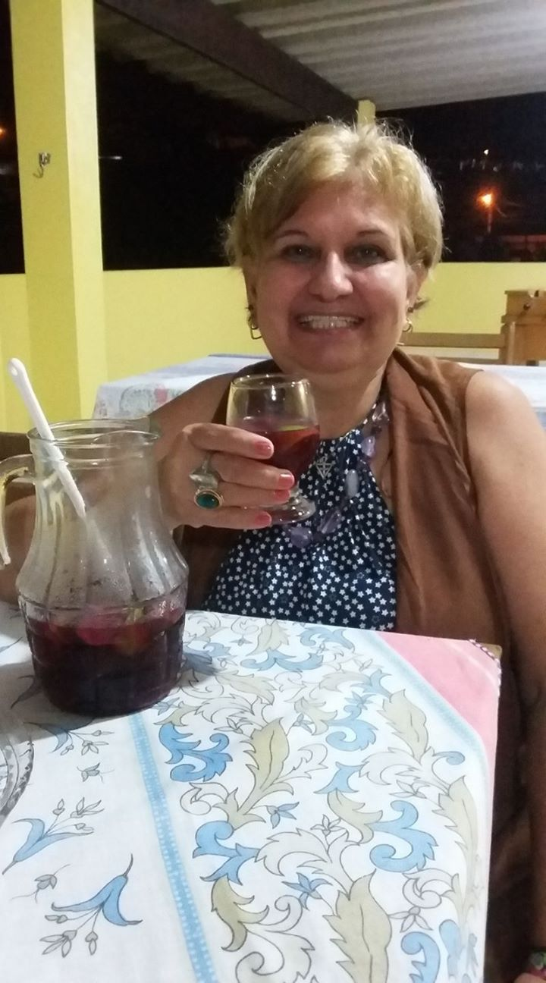
Em cada sorriso vai levando
A energia de ser
mulher
Ser mãe, irmã, plantando
Um lindo jardim
para viver

Slide 4
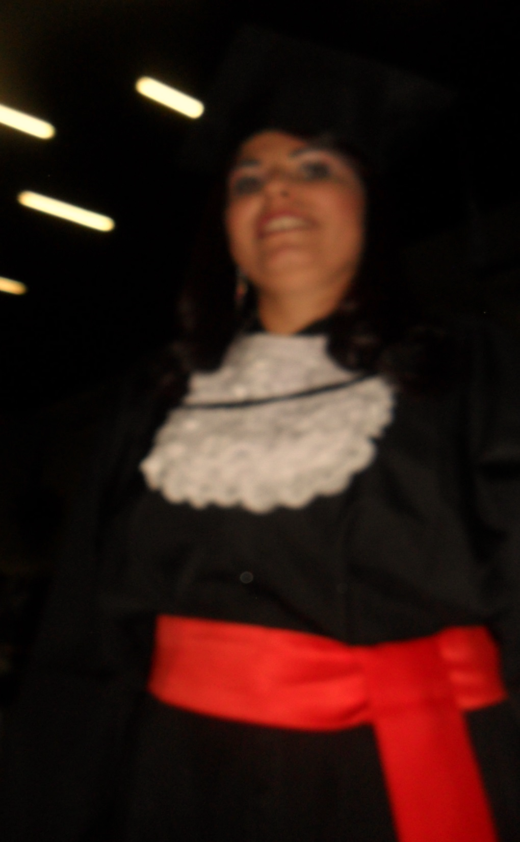
Sobre a sombra da ternura
Semeia a flor
do amor
Em suas mãos de candura
Vai mostrando
o seu valor

Slide 5
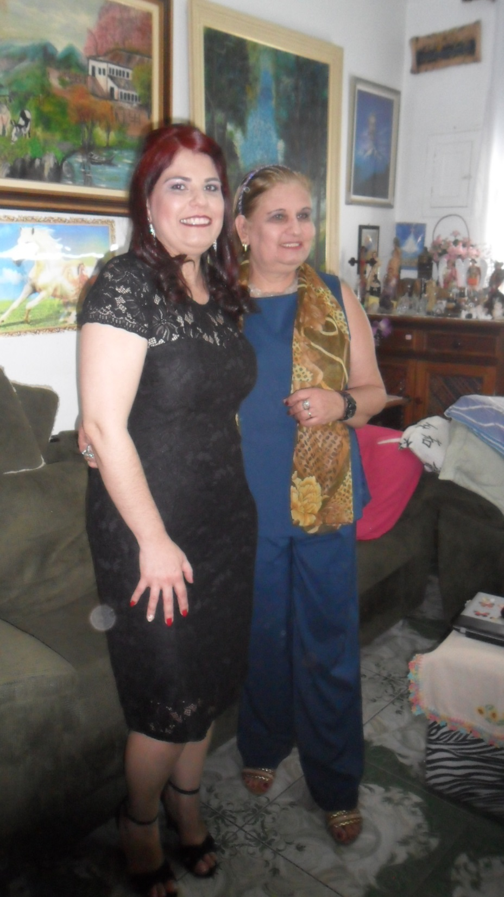
Mulher é sempre guerreira
Leva a vida enfrentando
As vicissitudes da carreira
Tudo aprendendo e superando

Slide 6
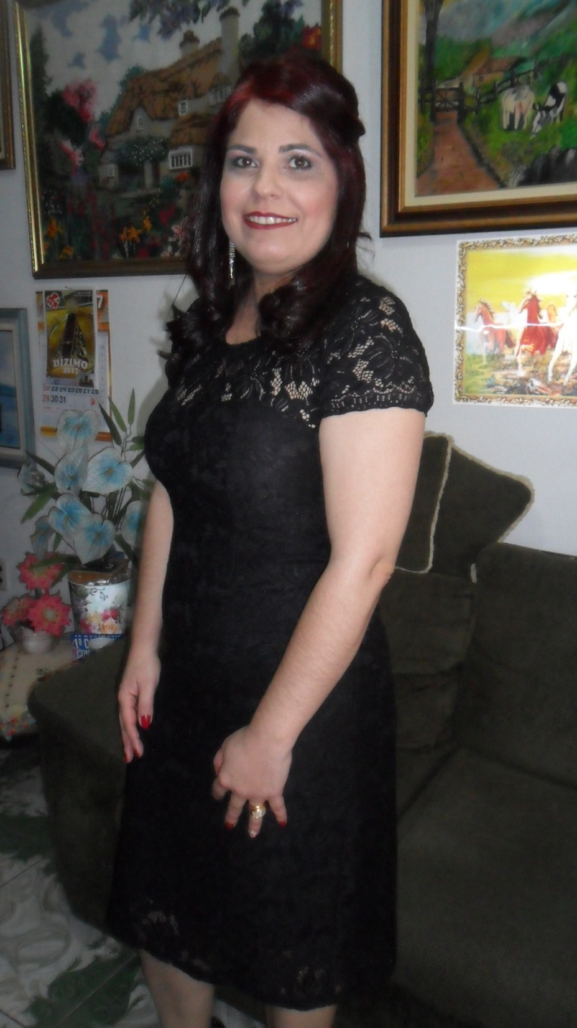
Mulher meiga trabalhadora
Mesmo cansada altiva
Mãos de fadas encantadora
E dedicada leva a vida

Slide 7
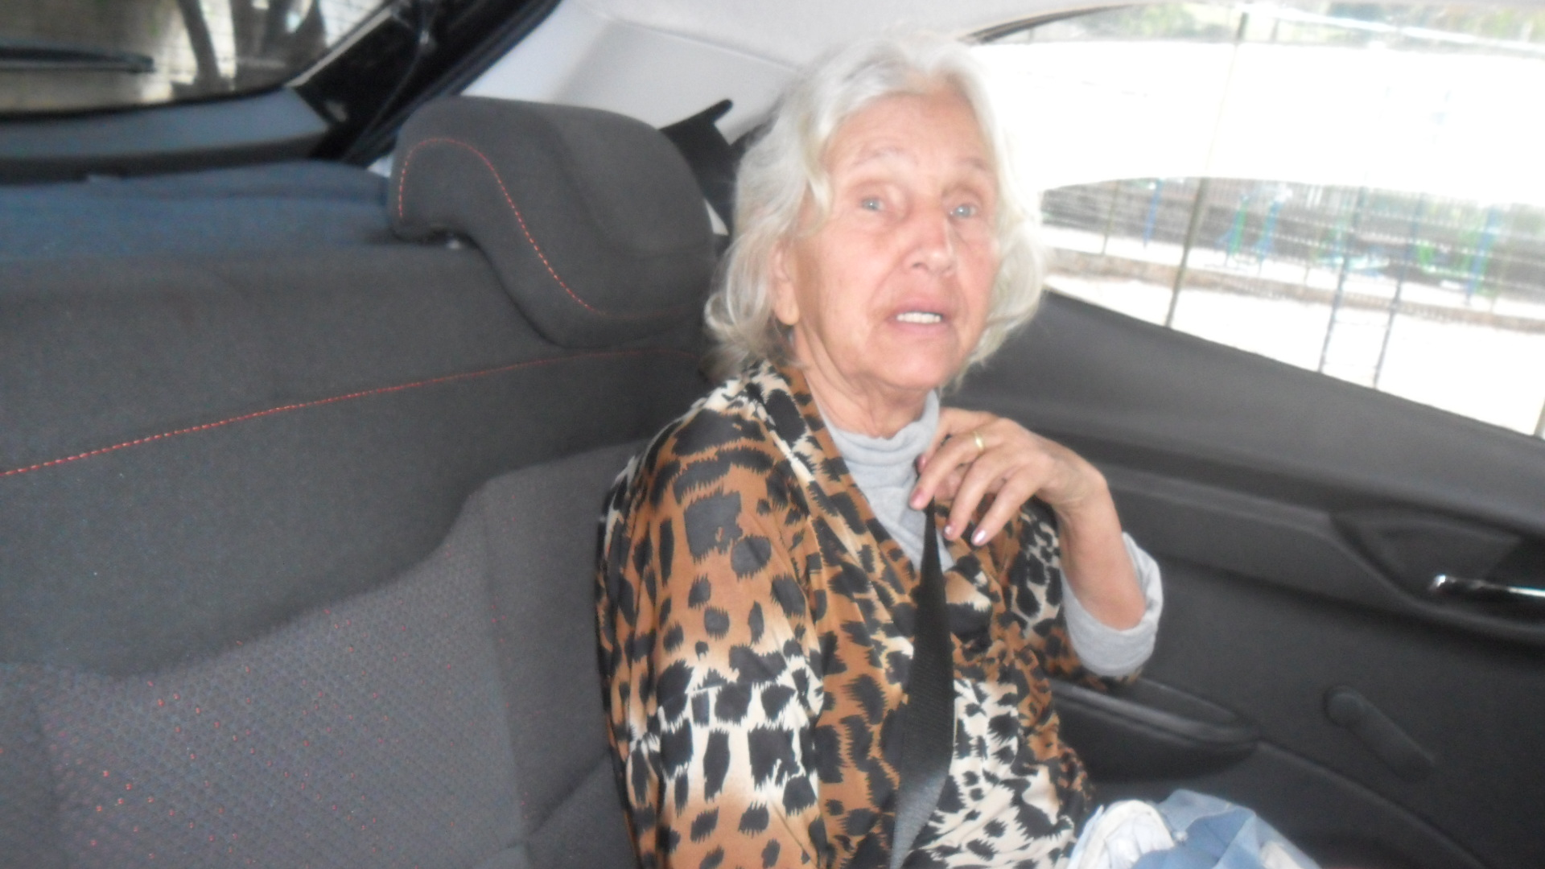
Mulher que vence a tempestade
Buscando o amor de verdade
Quer respeito e
liberdade
Velando sempre
pela felicidade

Slide 8
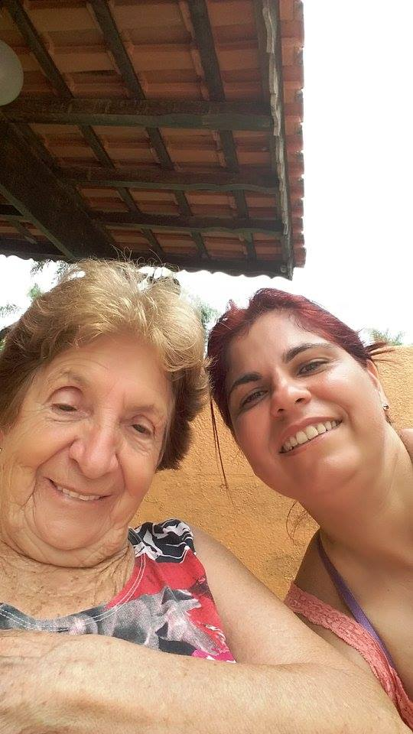
Toma conta do seu ninho
Como fera a defender
Tira as pedras do caminho
Pois aprendera a viver.

Slide 9
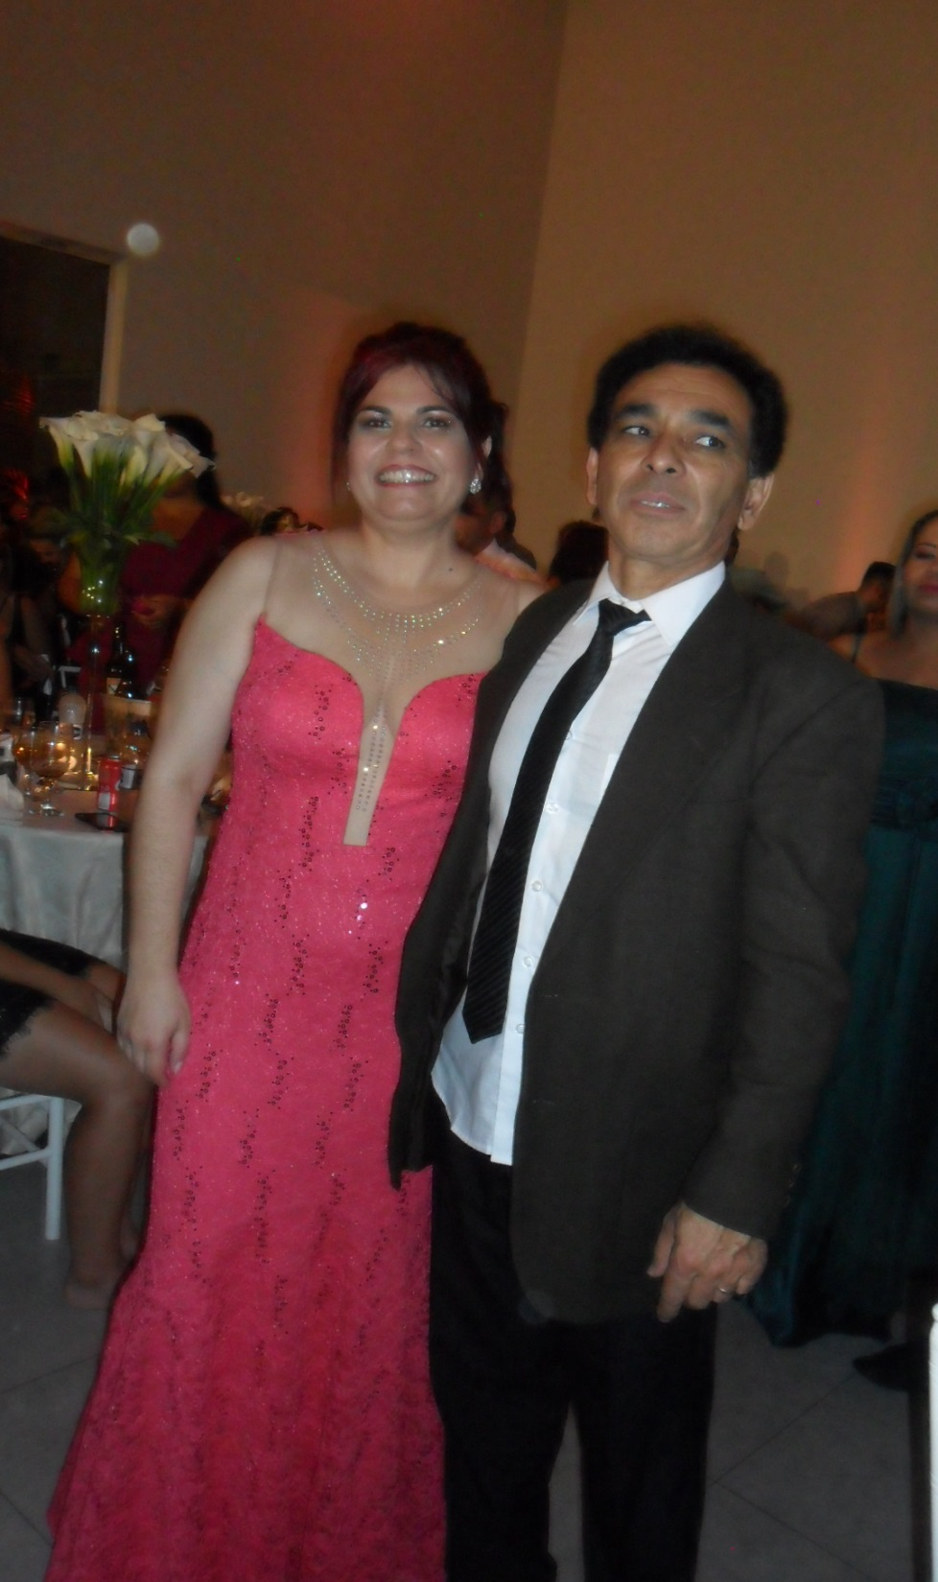
Mulher de forte abraçar
Gosta de sentir o coração
Em sua ternura comungar
Belos sentimentos de gratidão.

Slide 10
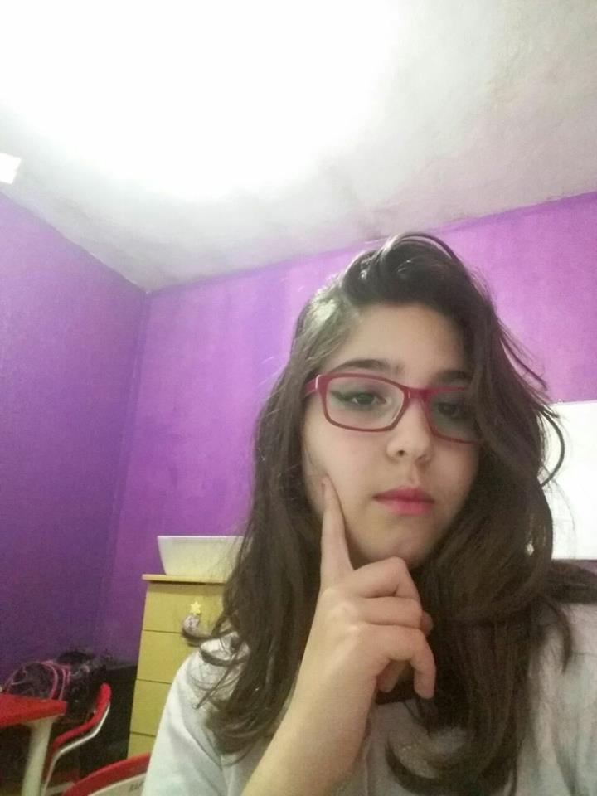
Mulher linda flor
Menina crescendo
Aprendendo o amor
A missão vai vivendo

Slide 11
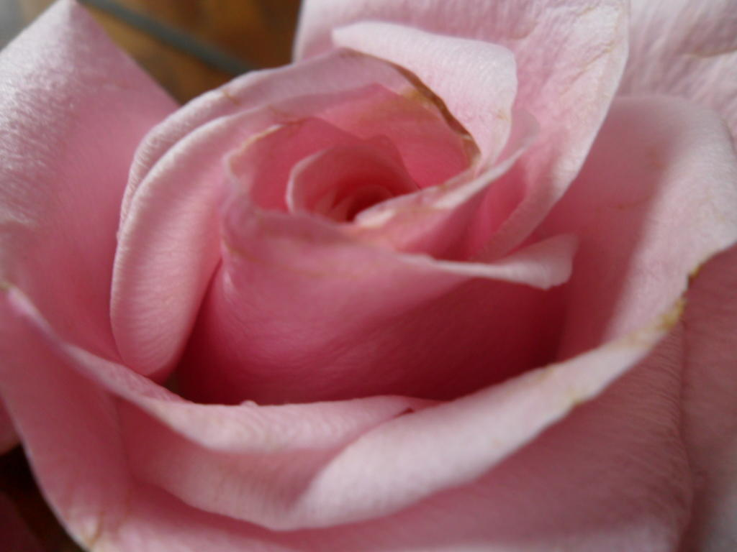
MULHER SERENA
Poesia e formatação
Norma Ap Silveira de Moraes
Música: Celine Dion Ave maria
Imagens pessoais
Divulgação
www.normasilveiramoraes.recantodasletras.com.br
Norma Experimentais Poéticos
www.sergrasan.com.br
Dia da mulher março 2108

